Slide 1
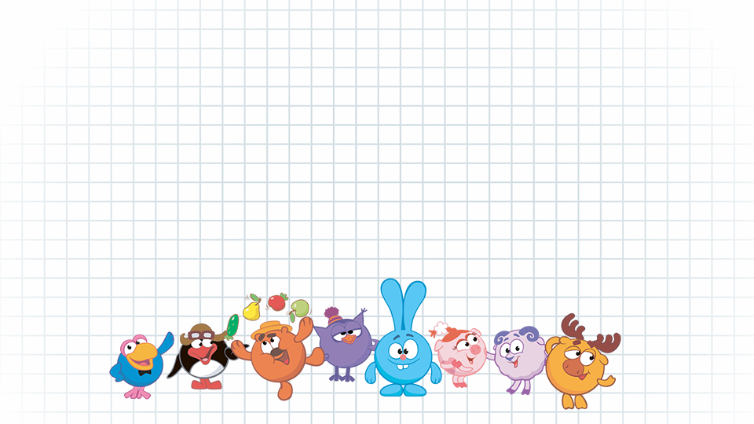
Презентация к уроку математики по теме: «Единицы массы: центнер и тонна», образовательная система «Школа России», 4 класс
Подготовила: учитель начальных классов
МБОУ «Гимназия №3 им. Б.В.Шапошникова» г. Брянска
Симанова Екатерина Александровна
07.11.2022

Slide 2
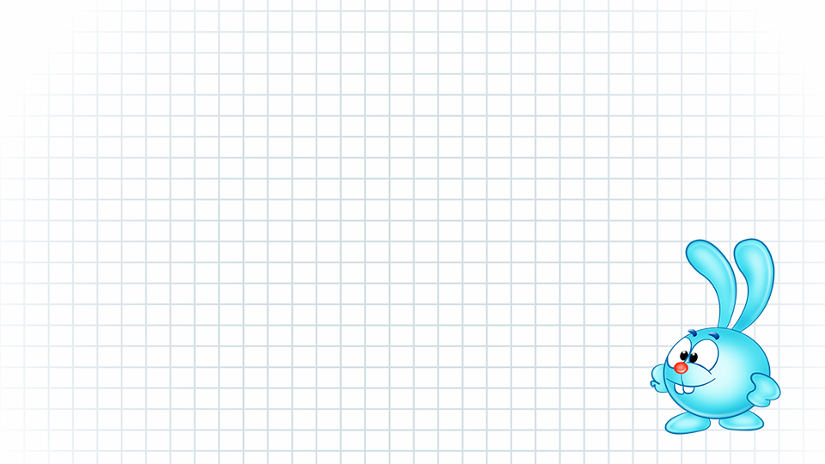
3568 | 789156 | 965 | 459 | 563556
С | М | С | А | А
789156 | 563556 | 3568 | 965 | 459
М | А | С | С | А
Что такое «МАССА» ?

Slide 3
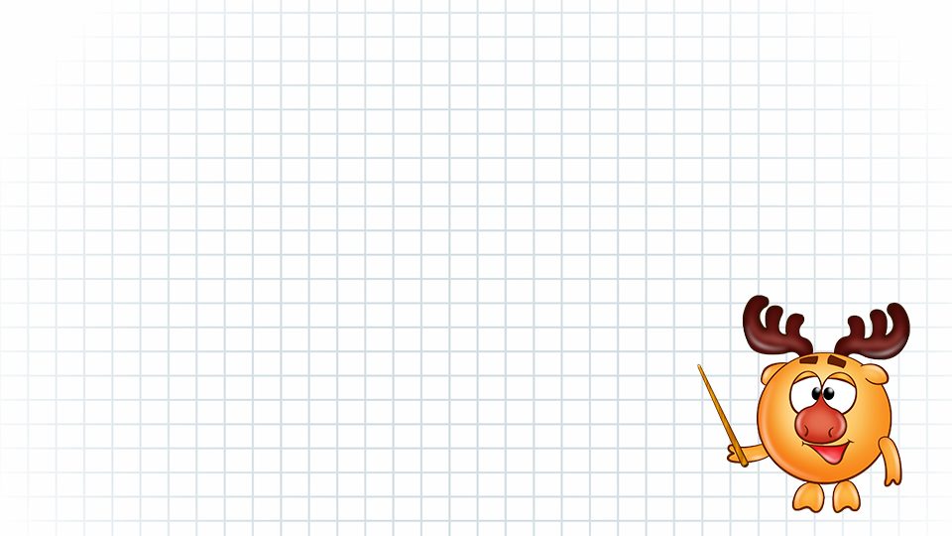
Из словаря С.И. Ожегова:
Масса-это одна из основных величин механике измеряющая количество вещества в теле.

Slide 4
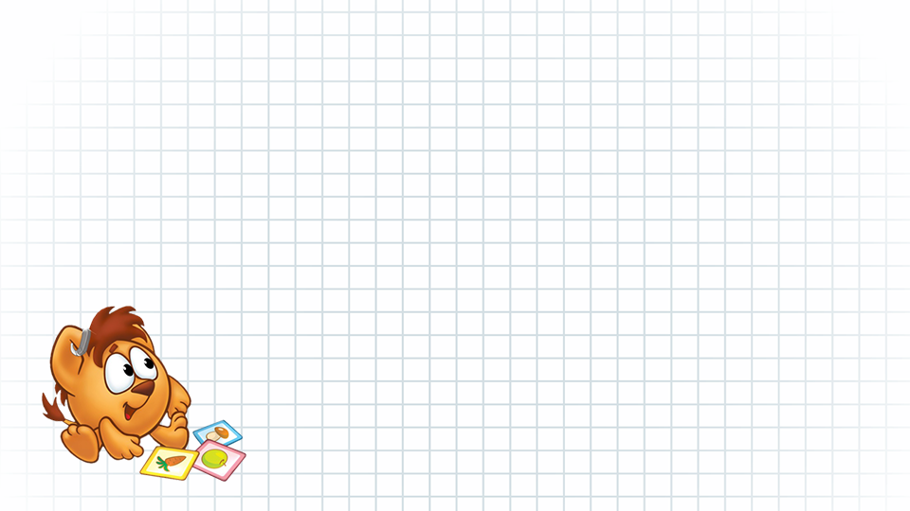


Центнер
Тонна

Slide 5
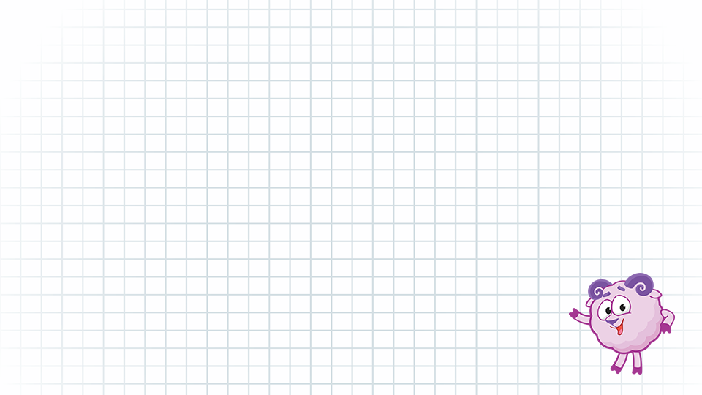
Тема урока:
Единицы массы: центнер и тонна

Slide 6
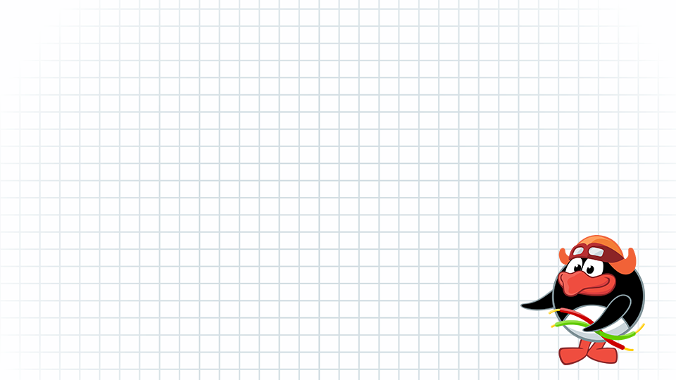
Из словаря С.И. Ожегова:
Центнер - мера массы, равная 100 кг.

Slide 7
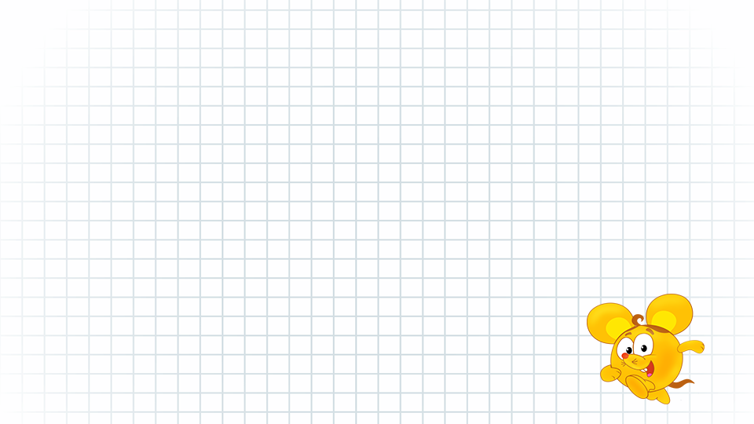
Из словаря С.И. Ожегова:
Тонна - единица массы, равная 1000 кг.

Slide 8
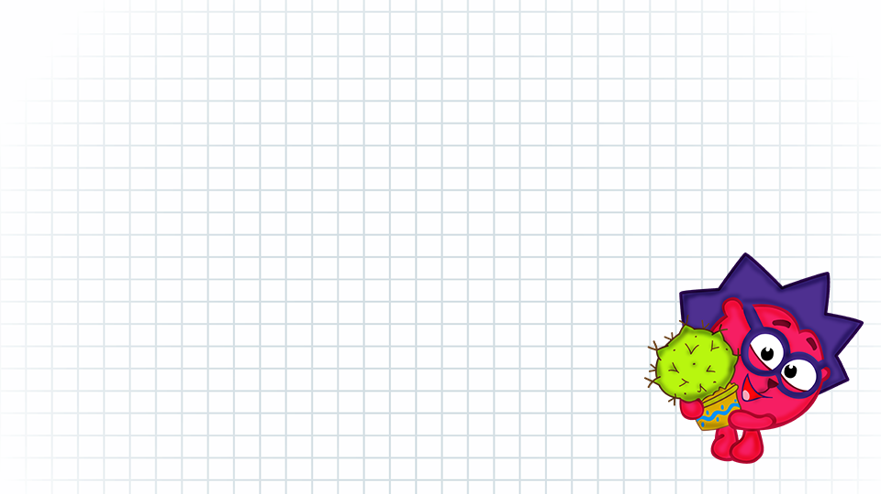
Центнер – ц
Тонна – т
1 ц = 100 кг
1 т = 1000 кг

Slide 9
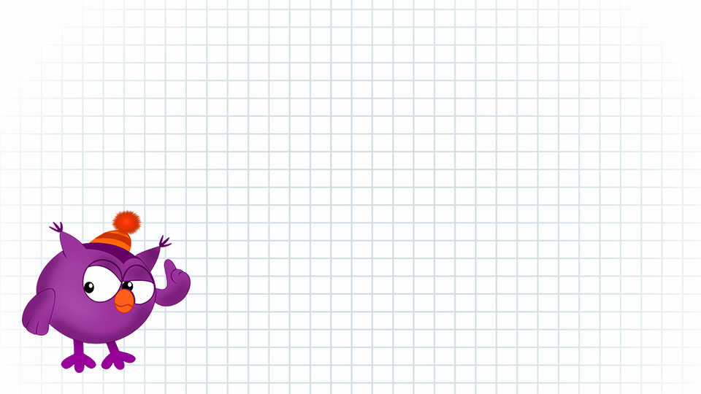
Переведите
5ц = 500 кг 800кг = 8ц 7000кг = 7т
4ц32кг = 432кг 1600кг = 16ц 4000кг = 4т
18ц7кг = 1807кг 9000кг =90ц 30ц = 3т

Slide 10
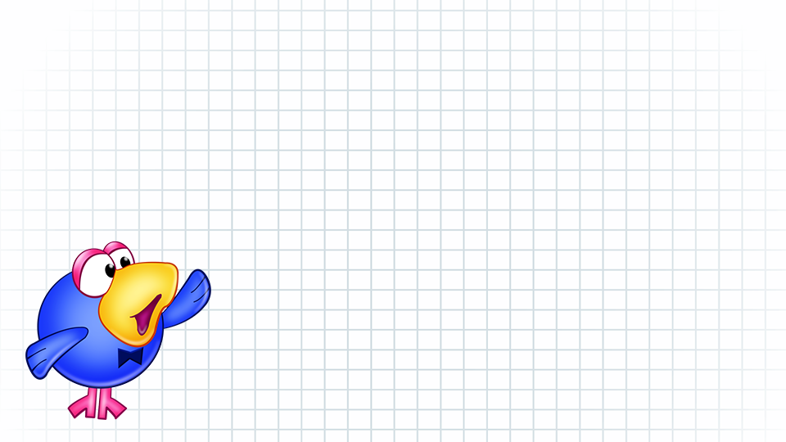
Домашнее задание
РТ с. 16 №5, Уч. с. 45 № 202, 207

